Slide 1
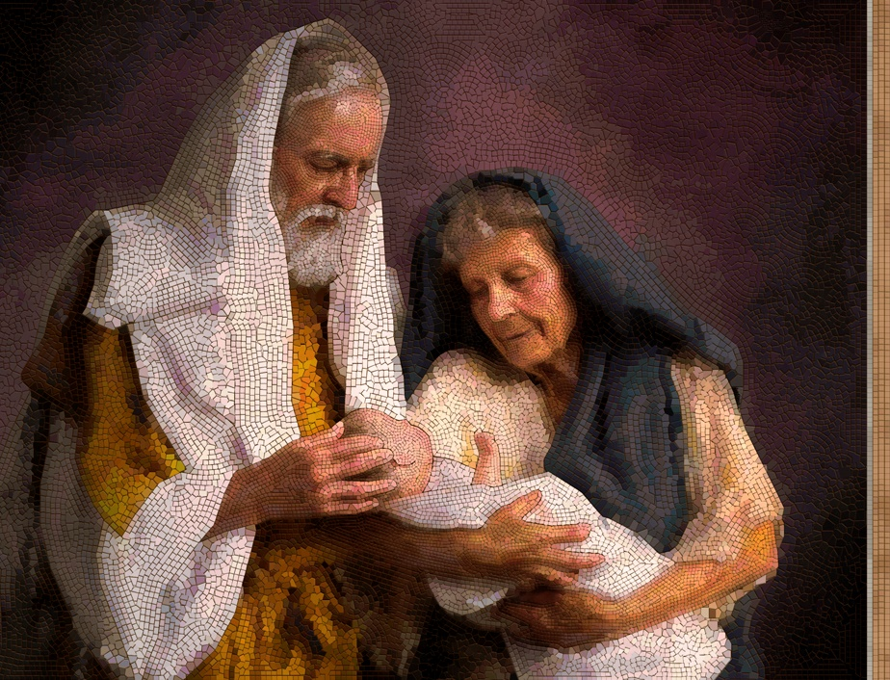
HIJOS
DE LA PROMESA
Lección 5 para el 1 de mayo de 2021

Slide 2

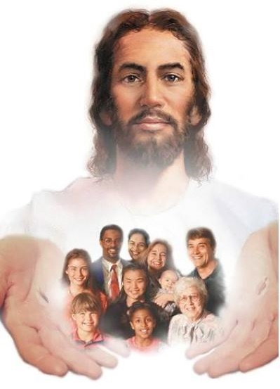
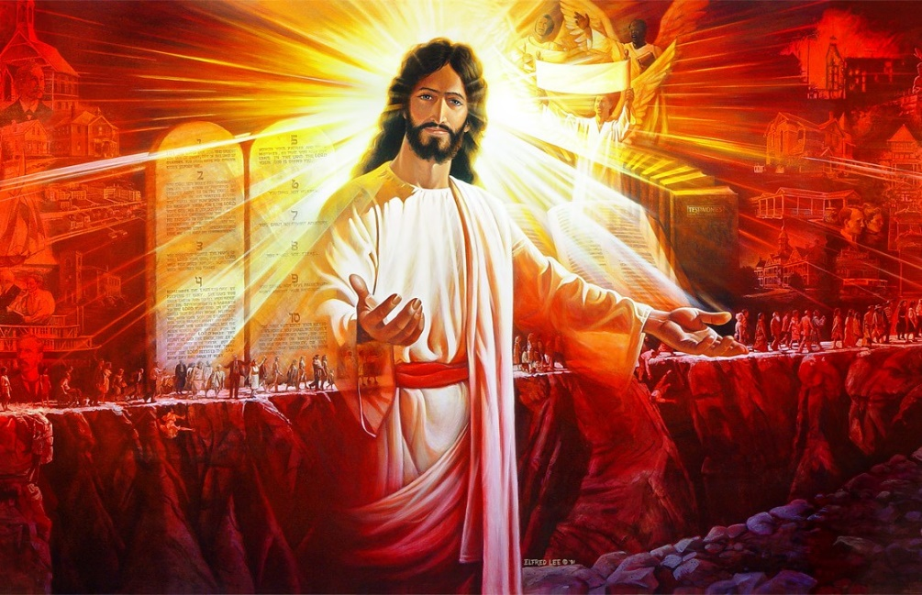
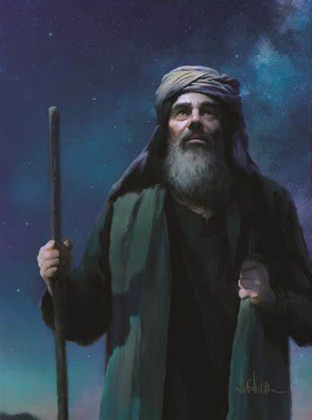





“Juntadme mis santos, los que hicieron conmigo pacto con sacrificio” (Salmos 50:5).
¿Cuál es el propósito del pacto?
¿Qué quiere hacer Dios con los que se unan a Él en pacto eterno?
Descubriremos las respuestas a estas preguntas estudiando el pacto que Dios concertó con Abraham.
Proteger
Bendecir
Salvar
Anunciar
Engrandecer

Slide 3

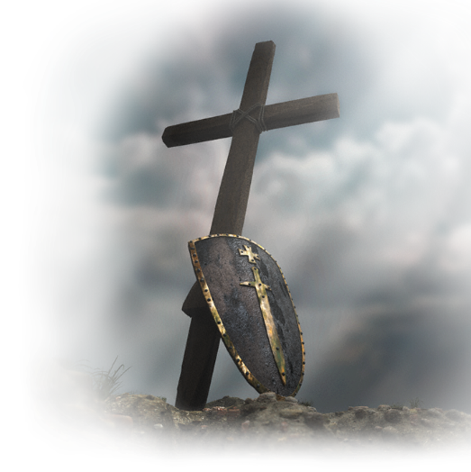
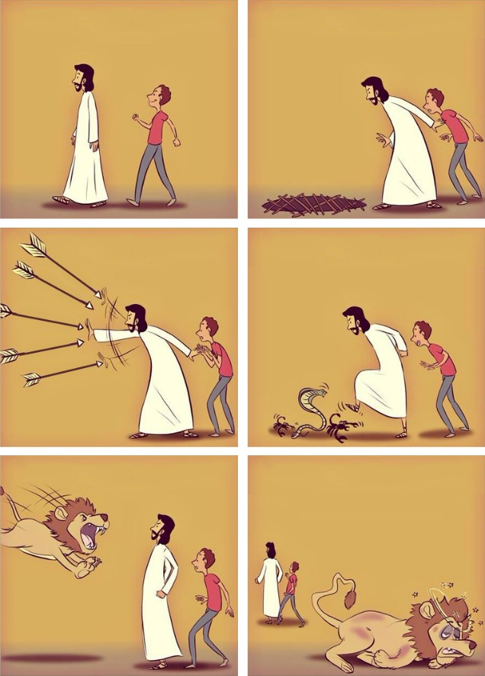


“Después de estas cosas vino la palabra de Jehová a Abram en visión, diciendo: No temas, Abram; yo soy tu escudo, y tu galardón será sobremanera grande” (Génesis 15:1)
PROTEGER
“Yo soy tu escudo”. Dios se presenta ante Abram de forma personal. Él no es “un” escudo, sino “tu” escudo, el escudo de cada uno de nosotros.
Otros autores bíblicos vieron también a Dios como escudo (Dt. 33:29; 2S. 22:3; Sal. 7:10; 18:30). ¿Qué implica esto?
Protección física (Sal. 91:4-7). Dios puede librarnos de cualquier peligro, aunque en ocasiones puede decidir no hacerlo.
Protección contra la tentación (1Co. 10:13). Dios siempre protege de la tentación a quien se lo pide.
Si nos amparamos detrás de él, el escudo divino siempre nos protegerá de las circunstancias que pudiesen impedir que alcancemos la salvación.

Slide 4

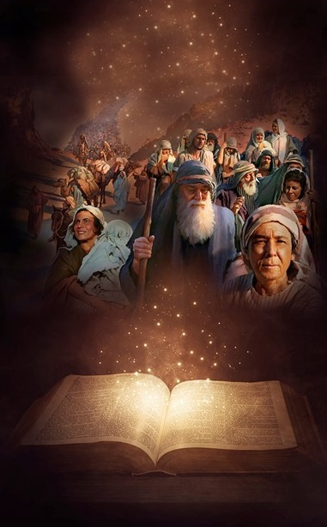
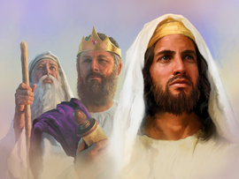
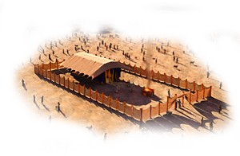
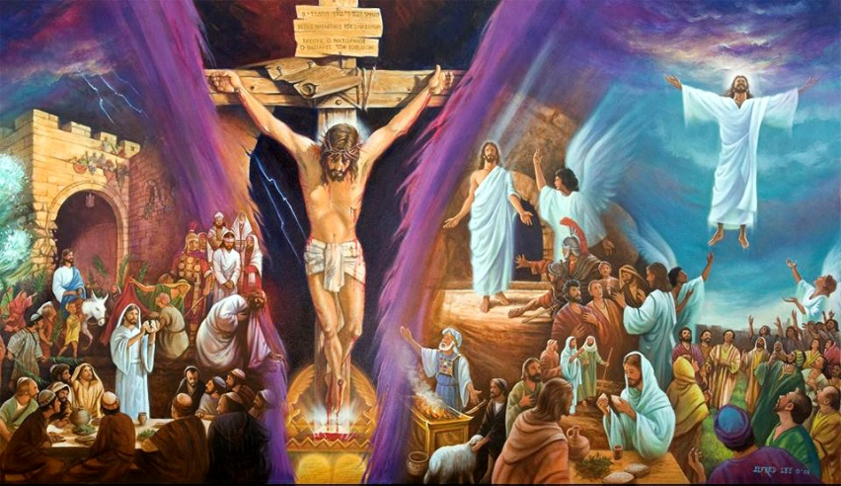
“Bendeciré a los que te bendijeren, y a los que te maldijeren maldeciré; y serán benditas en ti todas las familias de la tierra” (Génesis 12:3)
BENDECIR
¿De qué forma iban a ser benditas todas las familias de la tierra a través de Abraham?
Por un lado, a través de los descendientes físicos de Abraham el mundo conocería el Plan de Redención.
Pero la bendición plena habría de llegar a través de “tu simiente”, es decir, de la simiente de Abraham (Génesis 28:14).
Pablo aclara que la simiente prometida se refiere específicamente a Jesucristo (Gálatas 3:16).
El Redentor mismo se convierte en el medio por el que se cumplen los compromisos del Pacto y todas sus demás promesas.

Slide 5

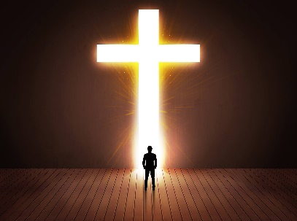
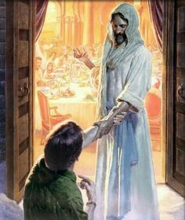
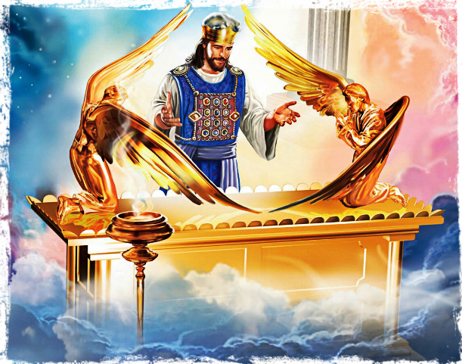
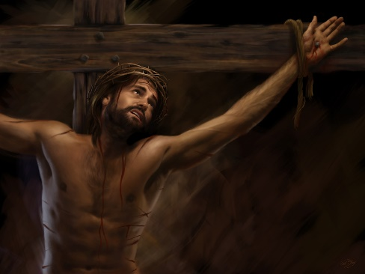
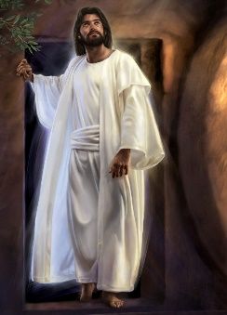
SALVAR
“Mas gracias sean dadas a Dios, que nos da la victoria por medio de nuestro Señor Jesucristo” (1ª de Corintios 15:57)
En un mundo dominado por el pecado y la maldad, nuestra única seguridad de alcanzar un mundo mejor está en refugiarnos en el Escudo, y confiar en la “simiente”.
Lo que para nosotros era imposible (pagar el precio de nuestros pecados [Sal. 49:8]), Jesús lo hizo posible con su muerte y resurrección.
Aún hoy, sigue intercediendo por cada uno de nosotros a través de su intercesión en el Santuario Celestial, como nuestro Sumo Sacerdote
(Heb. 4:14-16; 7:25).
Jesús es el cumplimiento definitivo de la promesa del pacto que Dios hizo a Abraham.

Slide 6

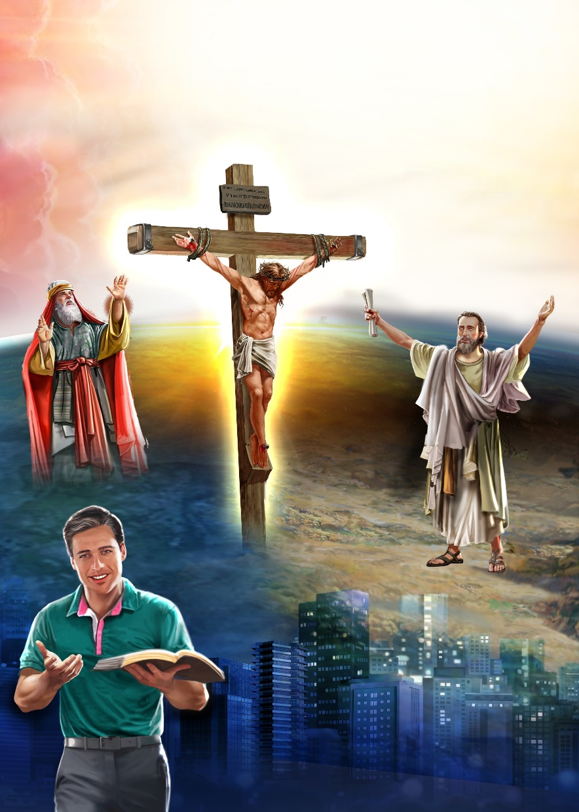
“Guardadlos, pues, y ponedlos por obra; porque esta es vuestra sabiduría y vuestra inteligencia ante los ojos de los pueblos, los cuales oirán todos estos estatutos, y dirán: Ciertamente pueblo sabio y entendido, nación grande es esta” (Deuteronomio 4:6)
ANUNCIAR
Cuando Dios le hizo las promesas a Abraham, éste ni siquiera tenía un hijo que le heredase. Sin embargo, cuando salieron de Egipto, los descendientes de Abraham ya eran un gran pueblo.
Dios ratificó su Pacto con este pueblo, y le encomendó una misión concreta: ser un ejemplo para todas las naciones, una luz en las tinieblas (Isaías 60:1-3).
La intención divina era que la humanidad buscase al Dios de Israel y aceptase al Mesías, al Salvador del mundo.
“Cristo debía ser levantado ante las naciones, y todos los que lo miraran vivirían” (PVGM 232).

Slide 7

“Los hijos de Dios son sus representantes en la tierra y él quiere que sean luces en medio de las tinieblas morales de este mundo. Esparcidos por todos los ámbitos de la tierra, en pueblos, ciudades y aldeas, son testigos de Dios, los medios por los cuales él ha de comunicar a un mundo incrédulo el conocimiento de su voluntad y las maravillas de su gracia”
E.G.W. (Patriarcas y profetas, pg. 113)

Slide 8

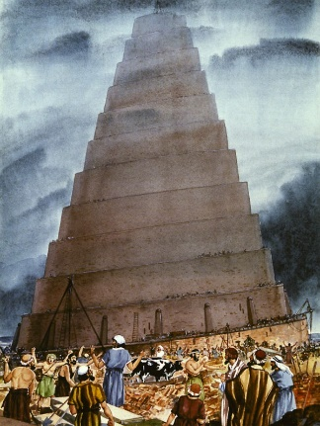
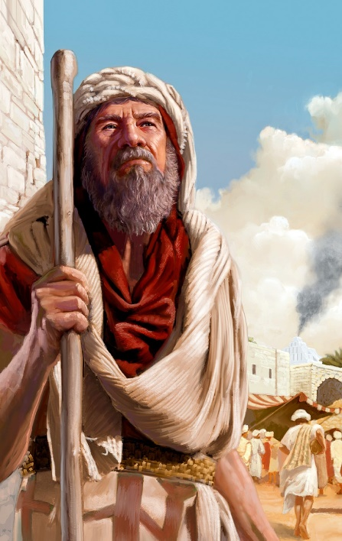
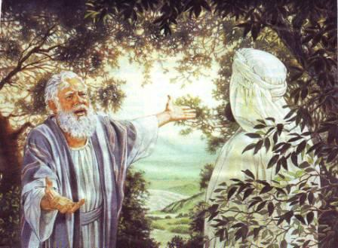

ENGRANDECER
“Y haré de ti una nación grande, y te bendeciré, y engrandeceré tu nombre, y serás bendición” (Génesis 12:2)
En Babel, los hombres quisieron engrandecerse construyendo una torre, pero fueron humillados por Dios (Génesis 11:4, 8).
Pero Dios tomó a un hombre humilde, Abraham, y lo engrandeció; porque “Dios resiste a los soberbios, y da gracia a los humildes” (Santiago 4:6).
No obstante, la grandeza con que Dios exaltó a Abraham no es la misma grandeza que el mundo entiende como tal.
A la vista de Dios, la grandeza tiene que ver con el carácter, la fe, la obediencia, la humildad y el amor a los demás. Por lo tanto, no busques tu propia grandeza, deja que sea Dios quien te engrandezca.

Slide 9

E.G.W. (Reflejemos a Jesús, 7 de enero)
“¡Qué precioso Salvador es Jesús! Seguridad, auxilio, confianza y paz hay en El. Es el disipador de todas nuestras dudas, la prenda de todas nuestras esperanzas. Cuán precioso es el pensamiento de que realmente podemos llegar a ser participantes de la naturaleza divina, con la que podemos vencer así como Jesús venció. Jesús es la plenitud de nuestras expectativas. Es la melodía de nuestros himnos, la sombra de una gran roca en el desierto. Es el agua viva para el alma sedienta. Es nuestro refugio en la tempestad. Es nuestra justicia, nuestra santificación, nuestra redención. Cuando Cristo es nuestro Salvador personal, anunciaremos las virtudes de Aquel que nos llamó de las tinieblas a su luz admirable”

